Slide 1
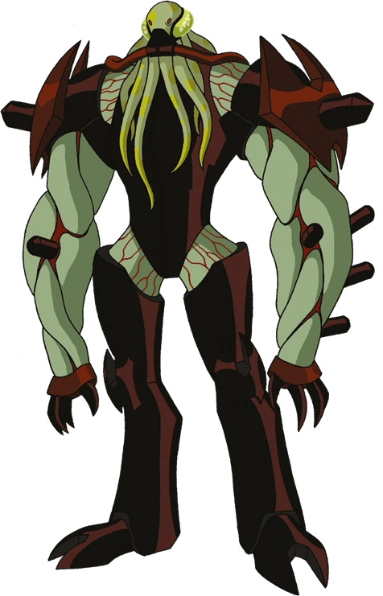


Ben 10 - Resgate do vô max
João vitor mendes - ra: 237881
tiago perrupato antunes - ra: 194058

Slide 2
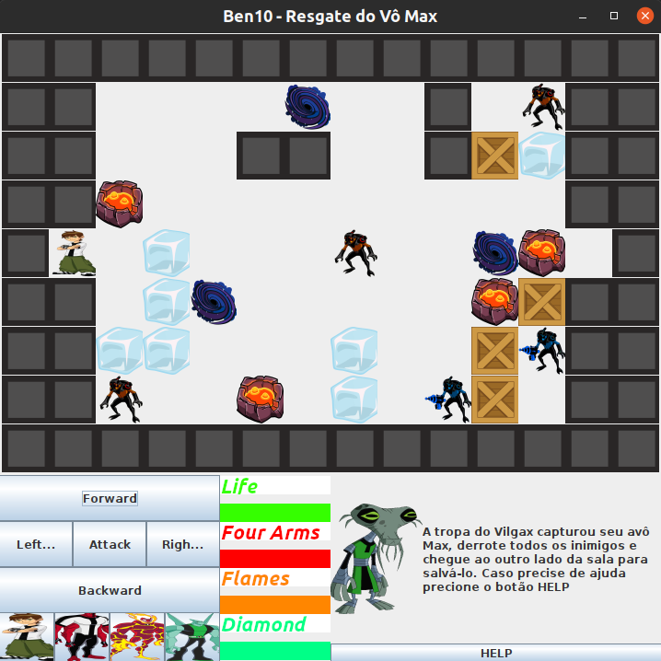
Introdução
O Jogo É Single player
modo aventura
usuário controla o ben10 pelo mapa
o objetivo do jogo é matar todos os inimigos e chegar do outro lado da sala
assim ele consegue resgatar o vô max

Slide 3
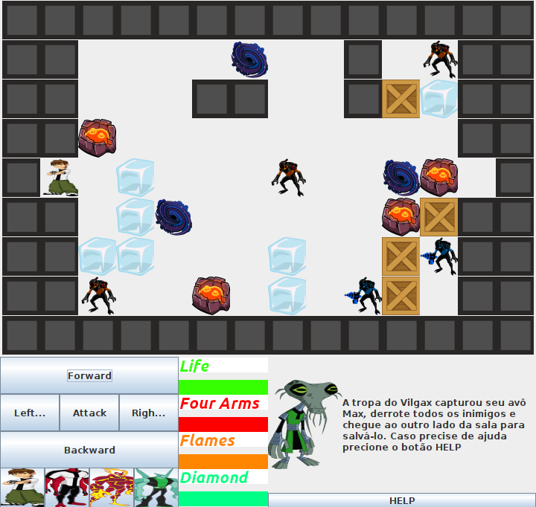
Mecânica do jogo
Interface gráfica

Slide 4
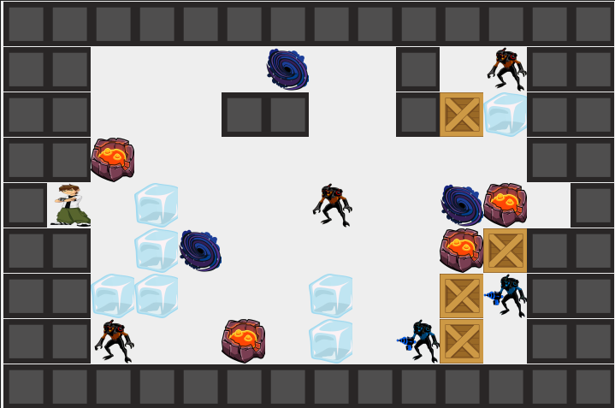
Mecânica do jogo
Interface gráfica

Slide 5
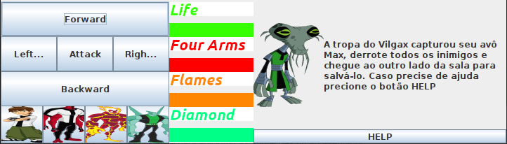
Mecânica do jogo
Interface gráfica

Slide 6
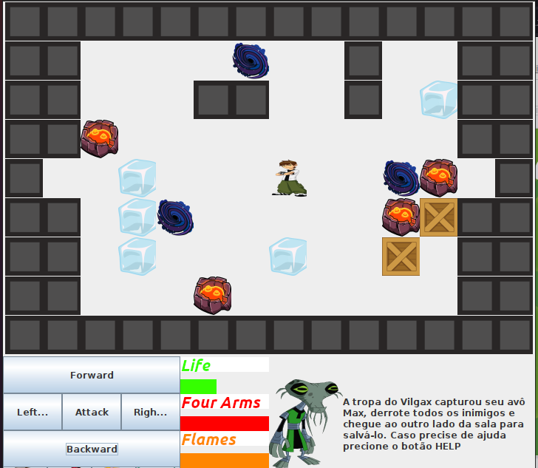
Mecânica do jogo
MOvimentação

Slide 7
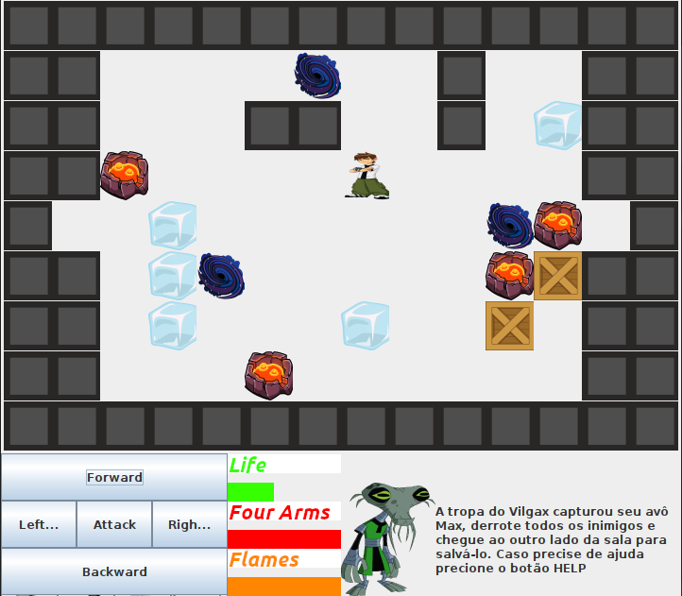
Mecânica do jogo
MOvimentação

Slide 8
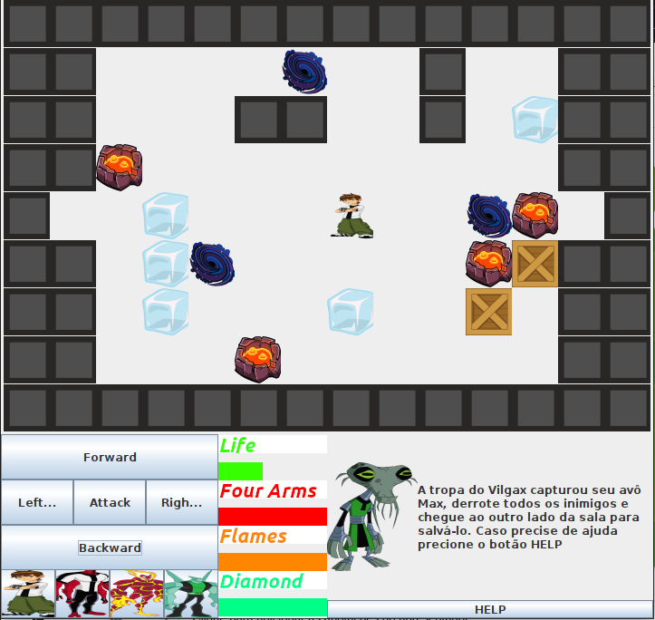
Mecânica do jogo
Troca de alienígenas

Slide 9
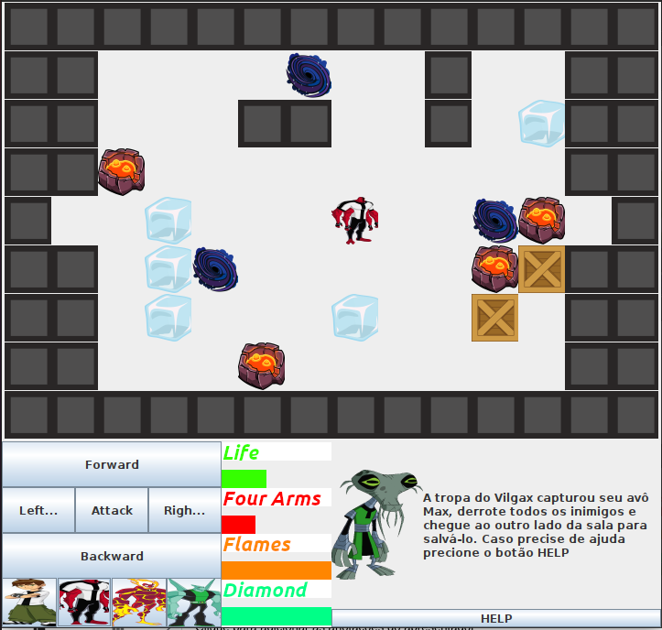
Mecânica do jogo
Troca de alienígenas

Slide 10
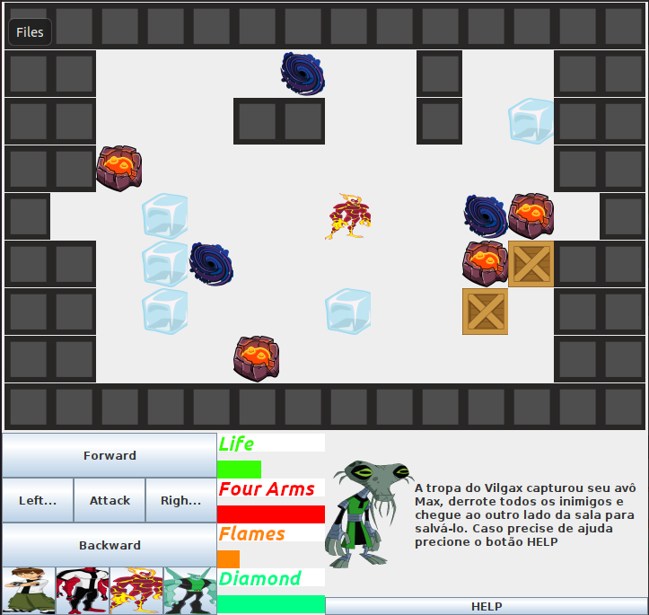
Mecânica do jogo
Troca de alienígenas

Slide 11
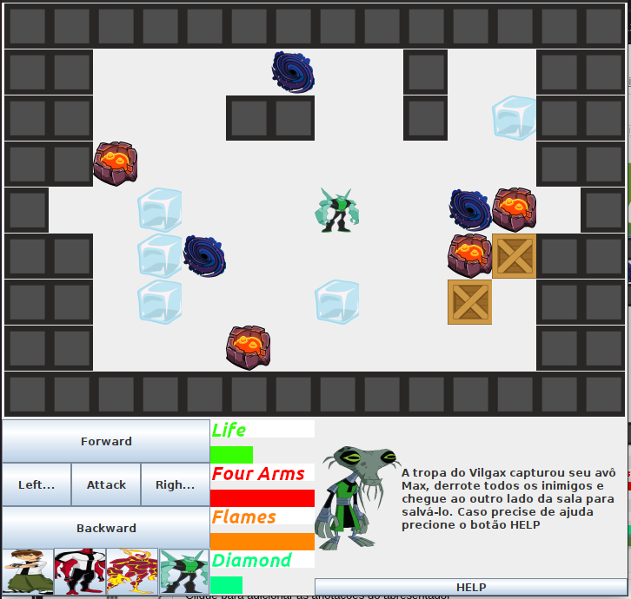
Mecânica do jogo
Troca de alienígenas

Slide 12
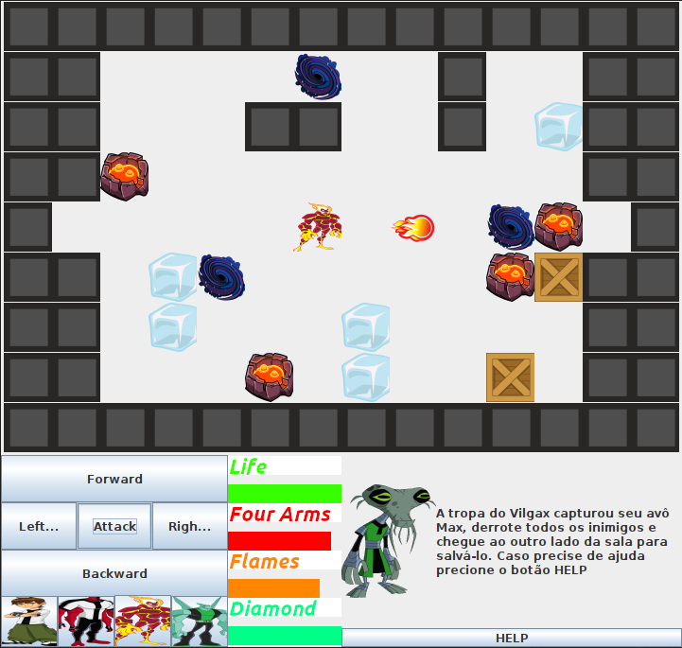
Mecânica do jogo
Chamas

Slide 13
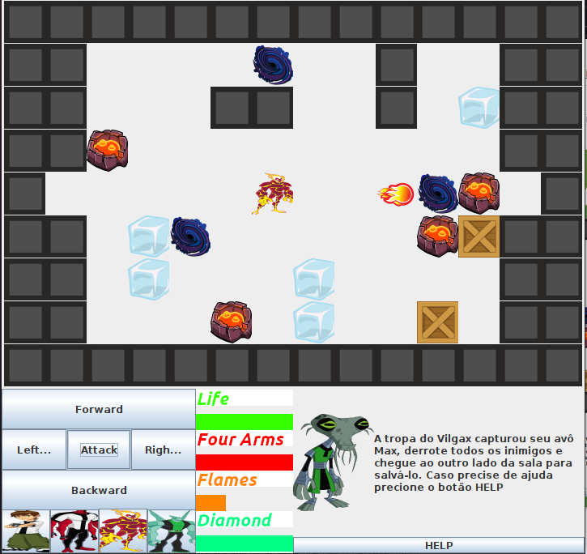
Mecânica do jogo
Chamas

Slide 14


Mecânica do jogo
Chamas

Slide 15
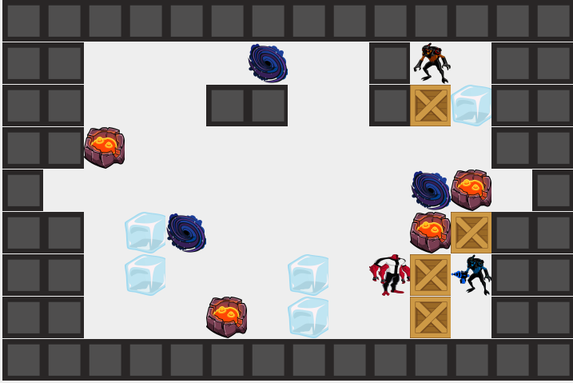
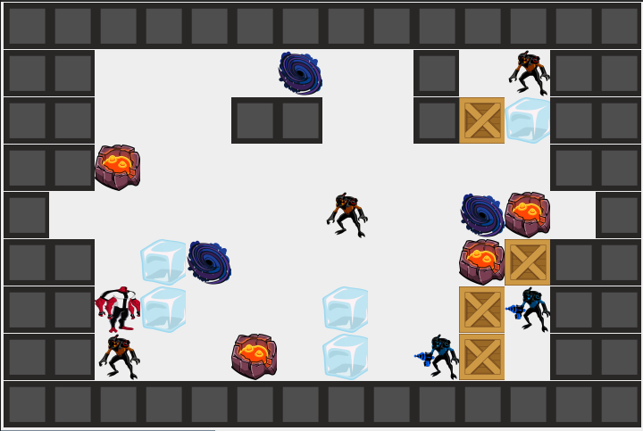
Mecânica do jogo
Quatro Braços

Slide 16
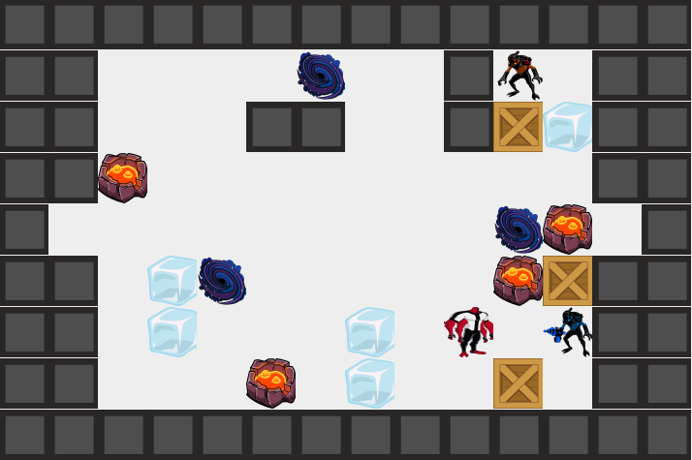
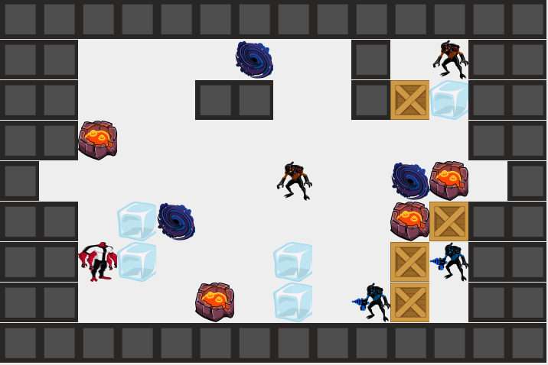
Mecânica do jogo
Quatro Braços

Slide 17
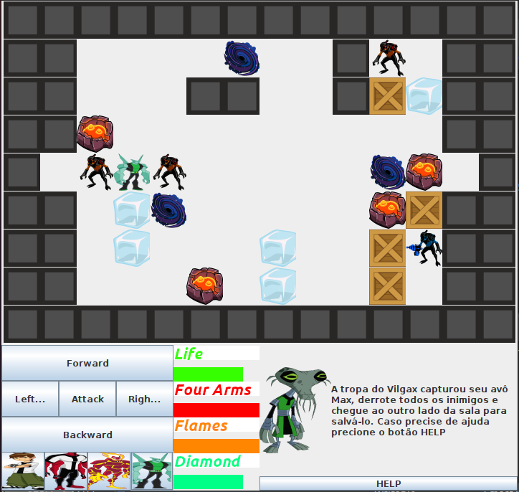

Mecânica do jogo
Diamante

Slide 18
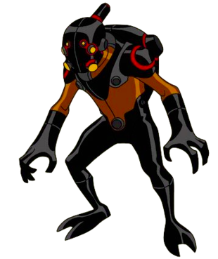
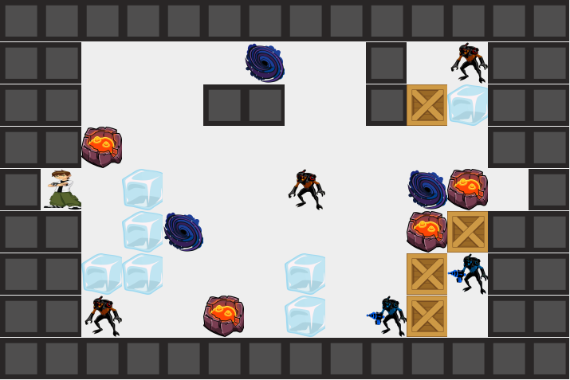
Mecânica do jogo
Inimigos

Slide 19

Mecânica do jogo
Inimigos

Slide 20
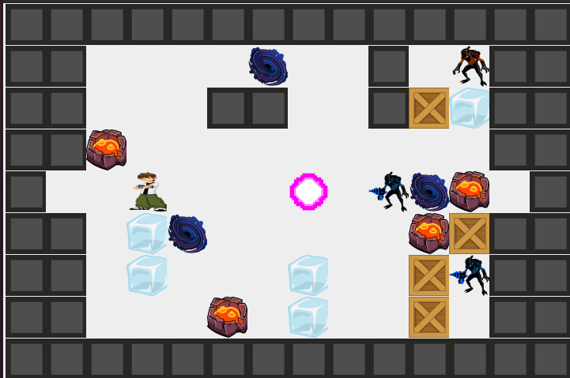
Mecânica do jogo
Inimigos

Slide 21
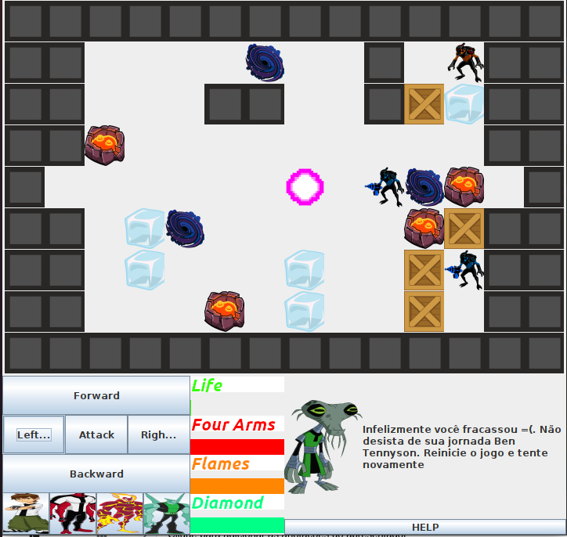
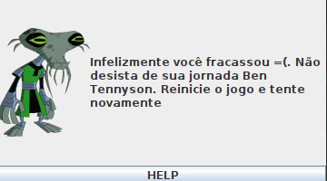
Mecânica do jogo
Gameover

Slide 22
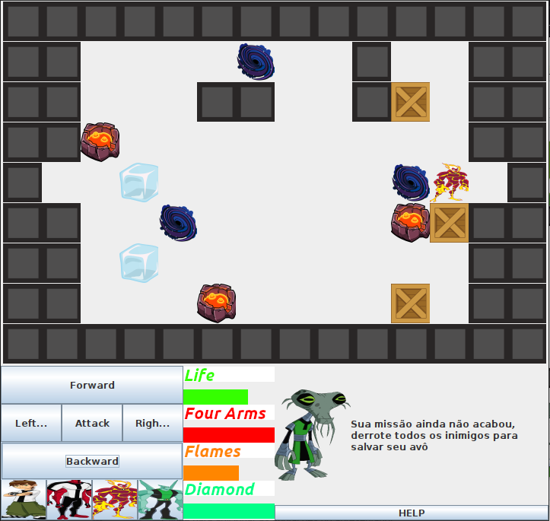
Mecânica do jogo
Vitória

Slide 23
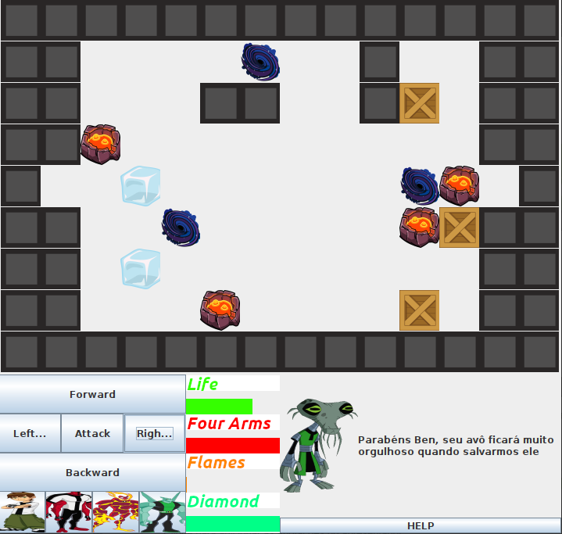
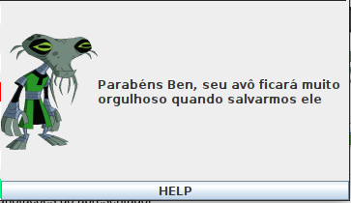
Mecânica do jogo
Vitória

Slide 24
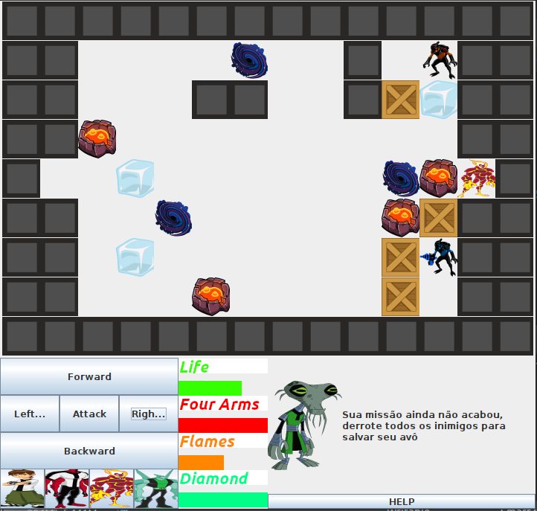
Mecânica do jogo
Vitória

Slide 25
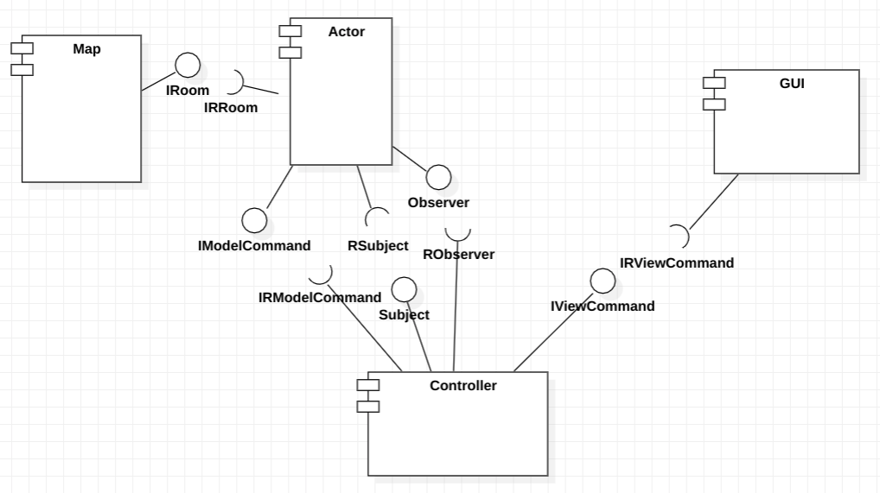
Arquitetura geral (componentes)

Slide 26
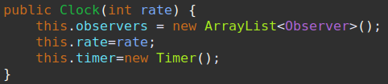
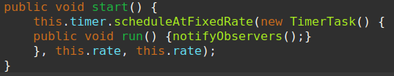
Destaques
Clock

Slide 27
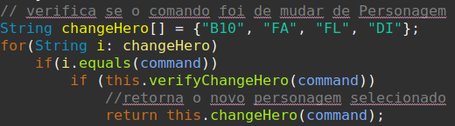
Destaques
Trocas de heróis controlados

Slide 28
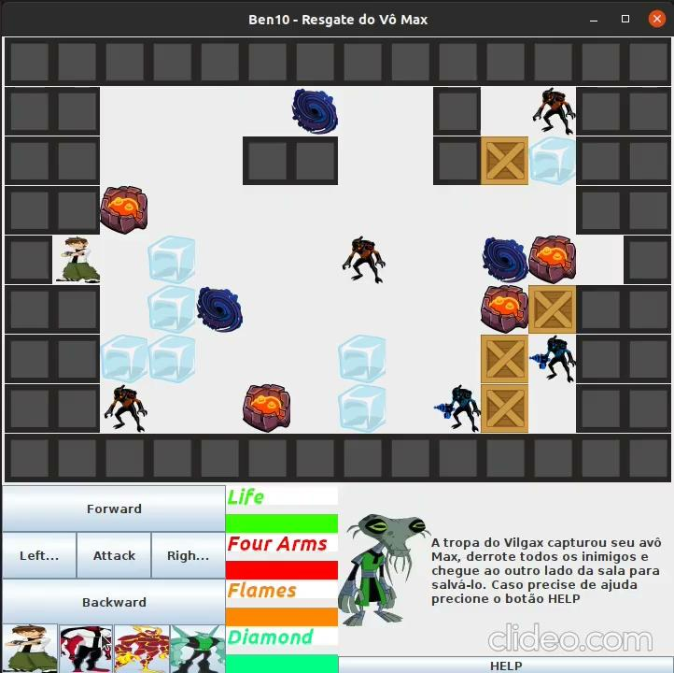
Destaques

Slide 29

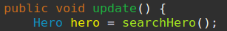
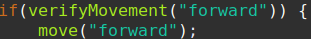
Destaques
inimigos inteligentes que perseguem o jogador
faz a movimentação a partir da posição do herói

Slide 30
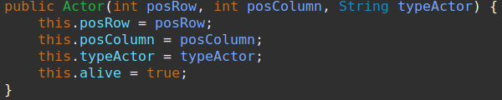
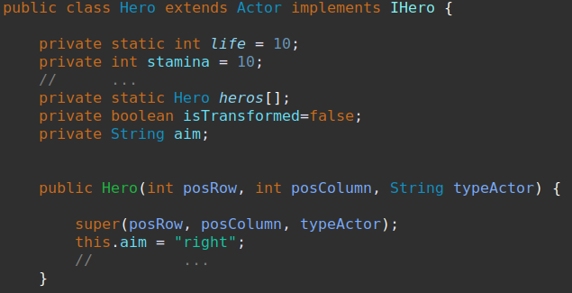
Destaques POO
Herança nos heróis do jogo

Slide 31
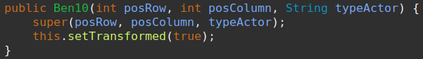
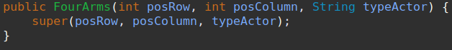
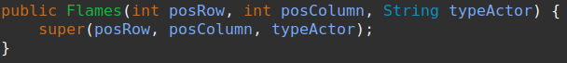
Destaques POO
Herança nos heróis do jogo

Slide 32
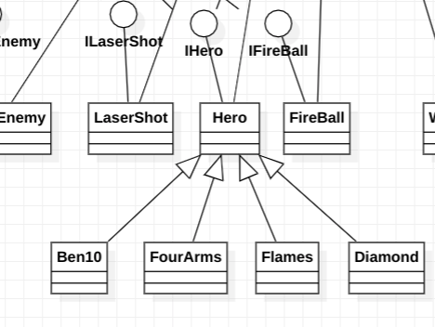
Destaques POO
Herança nos heróis do jogo

Slide 33
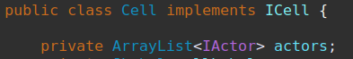
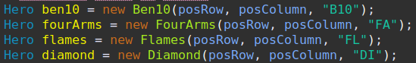
Destaques POO
Polimorfismo
Atores dentro de cada célula

Slide 34
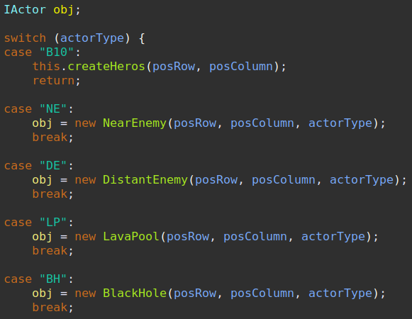
Destaques POO
Polimorfismo
Atores dentro de uma célula
Vetor de heros

Slide 35
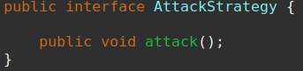
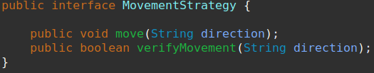
Destaques De patterns
Strategy

Slide 36
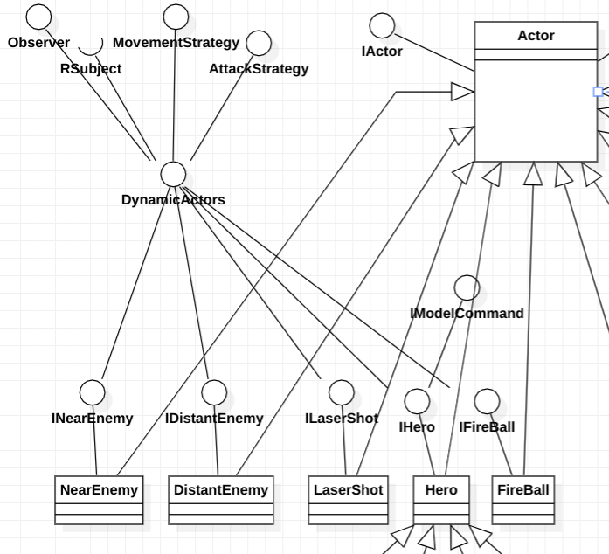
Destaques De patterns
Strategy

Slide 37
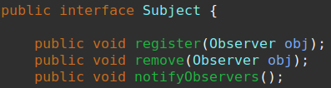
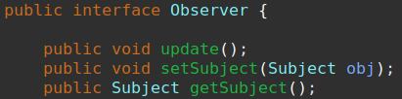
Destaques De patterns
Observer

Slide 38
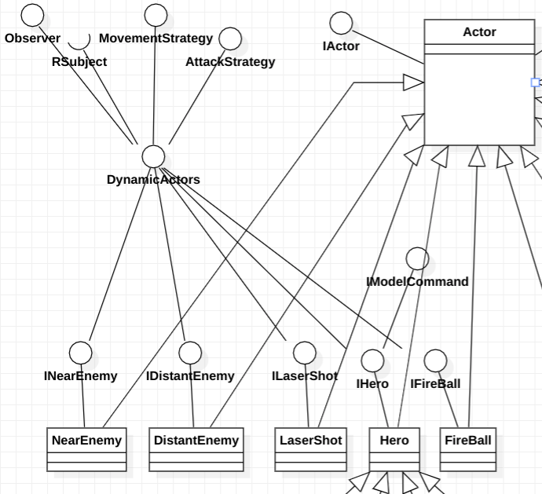
Destaques De patterns
Observer

